Slide 1
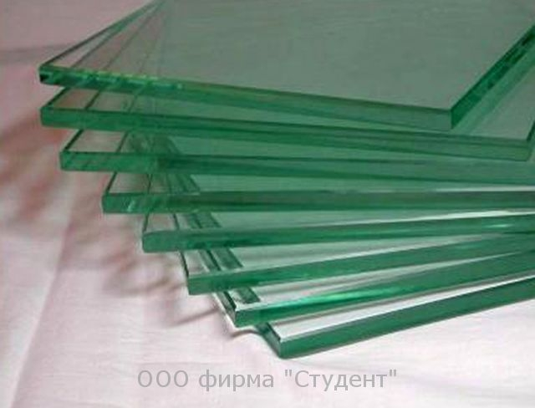
Из чего делают стекло?
Выполнила МАДОУ «Детский сад №50»
Воспитатель Капралова Т.В.

Slide 2
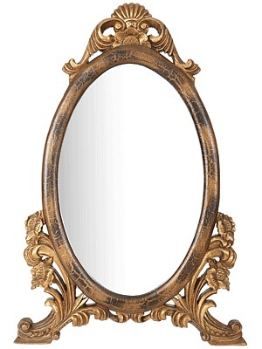
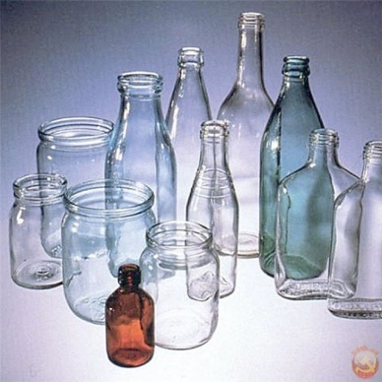
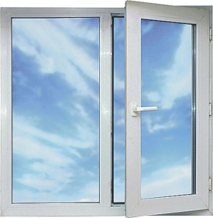
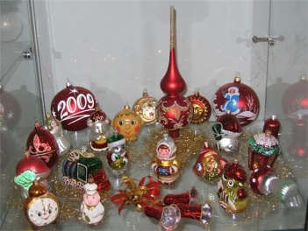
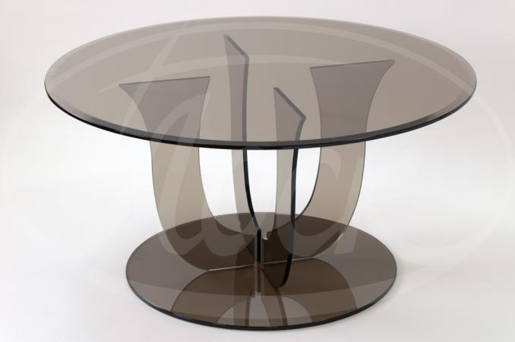
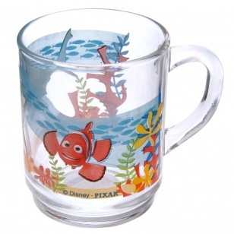
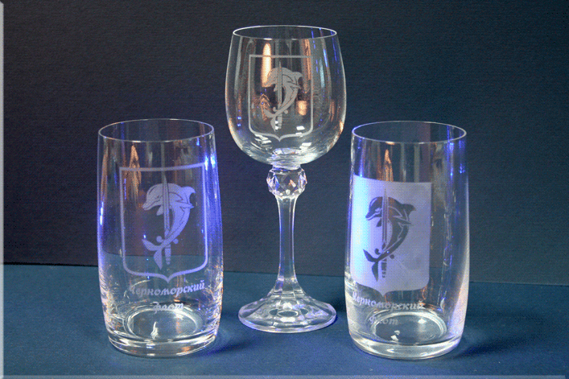
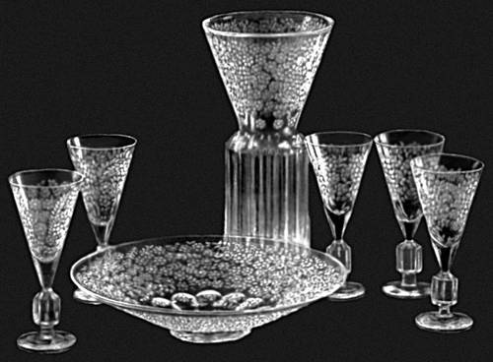
Стекло в нашей жизни
Стеклянные изделия – прочно вошли
в нашу жизнь.
Говорят, правильно подобранная посуда может улучшить вкус напитка.

Slide 3
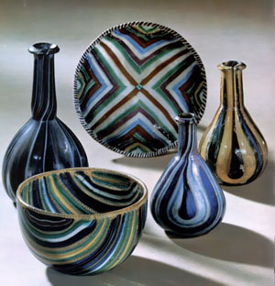
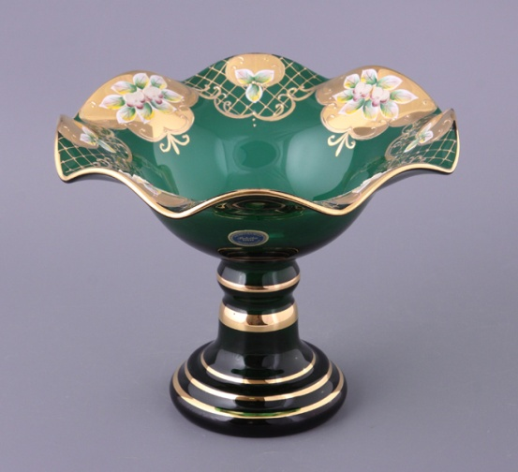
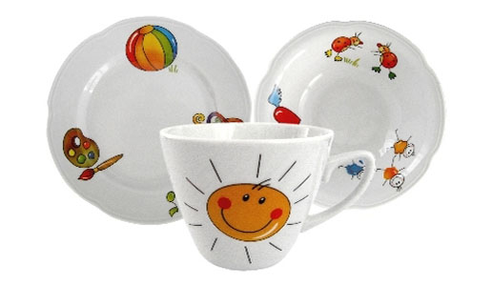
Виды стеклянной посуды
Существует удивительное множество стеклянной посуды самых разнообразных форм, размеров и цветов. Стекло может быть простым или узорчатым, на него можно нанести рисунок, позолоту.

Slide 4
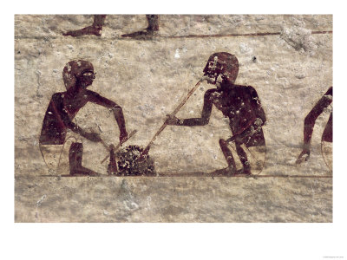
История стекла
До сих пор не установлено достоверно, как и где впервые было получено стекло. Долгое время считали, что первые стеклянные изделия появились в Египте.
Рисунки в гробницах фараонов

Slide 5
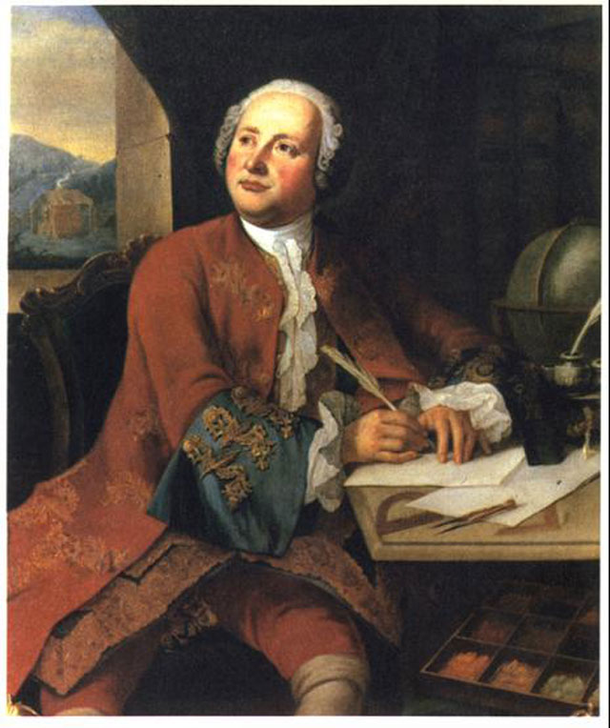
История
Основоположником научного подхода к производству стеклянных изделий в нашей стране стал Михаил Ломоносов.

Slide 6
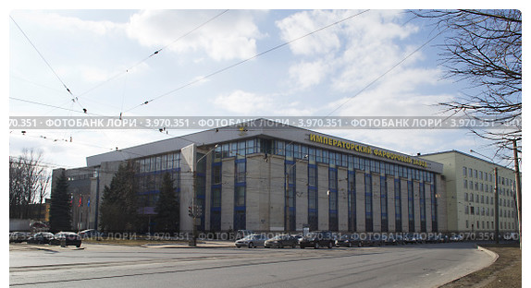
Начало промышленного производства стекла в России относится к первой половине 17 века. В 18 веке появились:
Дятьковский ,
Гусевский ,
Императорский фарфоровый завод в Петербурге.

Slide 7
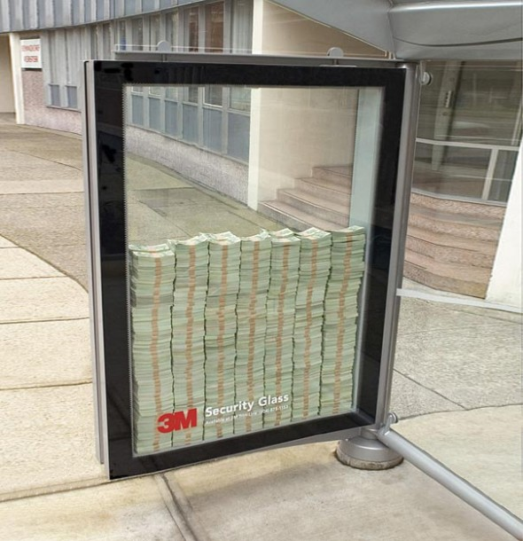
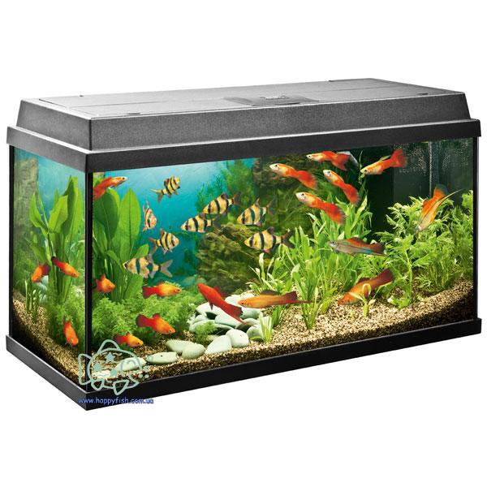
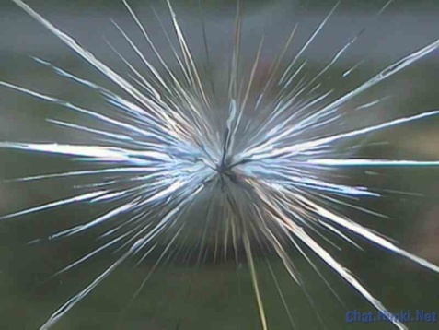
Свойства стекла
прозрачное
хрупкое
прочное

Slide 8
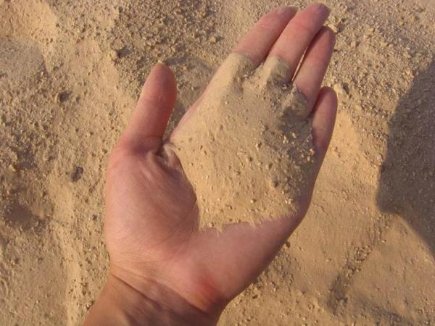
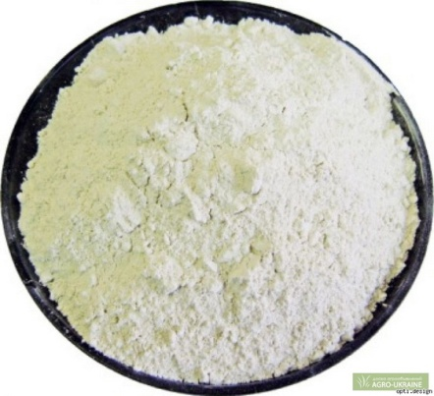
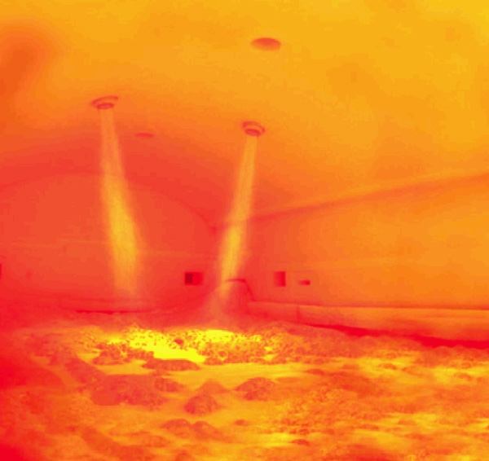
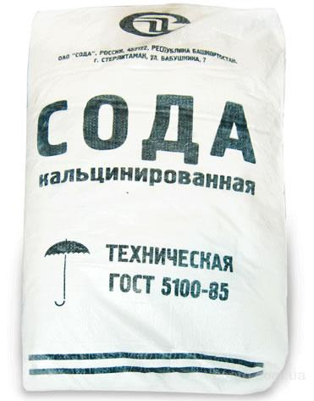
Из чего делают стекло ?
Сырьем для производства обычного стекла служат чистый кварцевый песок, сода и известняк. Эти вещества тщательно перемешивают и сильно нагревают (1500С).

Slide 9
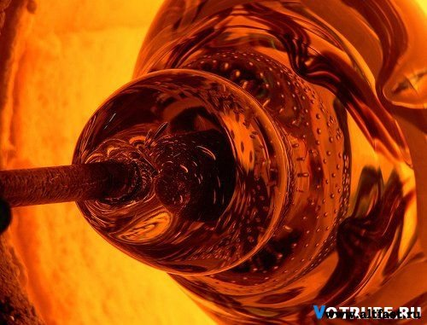
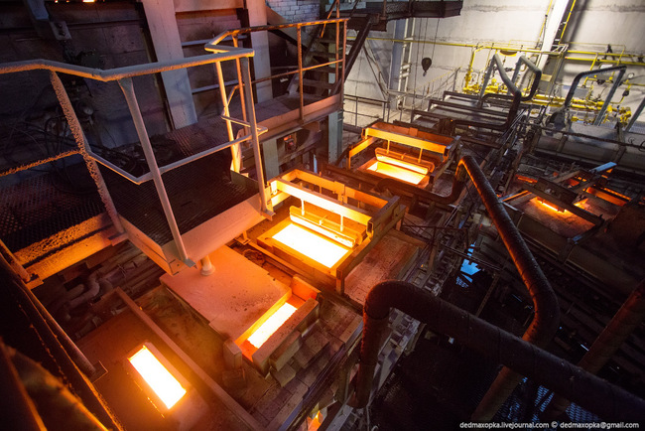
Жидкое стекло поступает в аппарат для создания стабильных смесей, где оно перемешивается до массы с единой температурой.

Slide 10
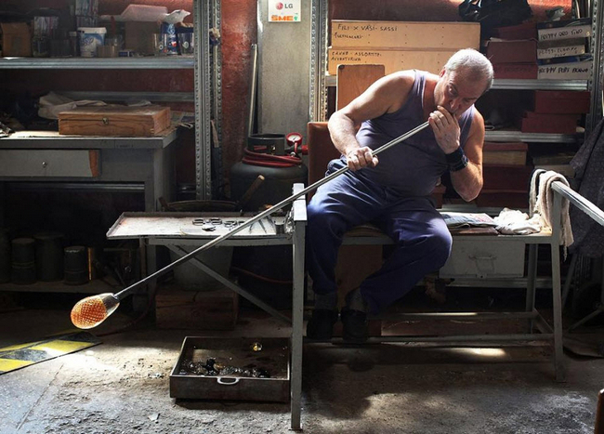
В мастерской стеклодува
Стеклодув – это мастер, создающий изделия из разогретой стеклянной массы путём выдувания.
Стеклодувная трубка была единственным орудием стекольной техники в течение двух тысяч лет. За все это время она почти не менялась. В настоящее время стеклодувные трубки делают из железа. Они бывают разного размера и диаметра.

Slide 11
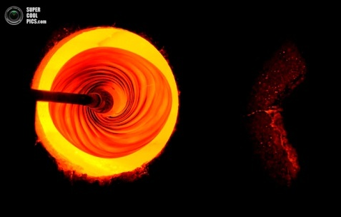
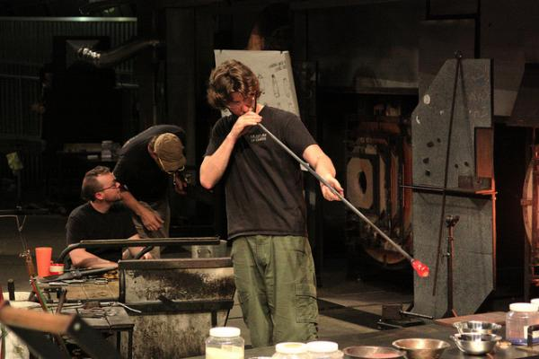
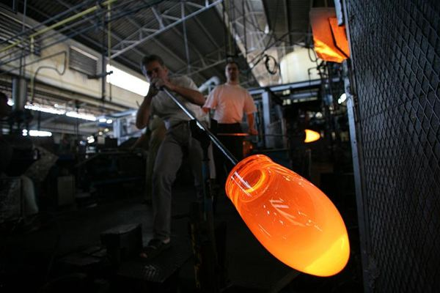
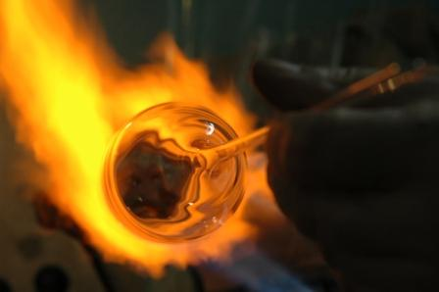
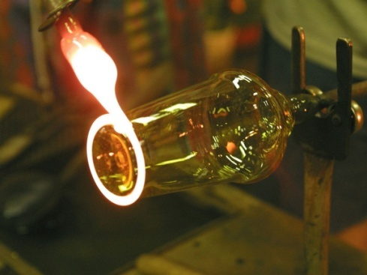
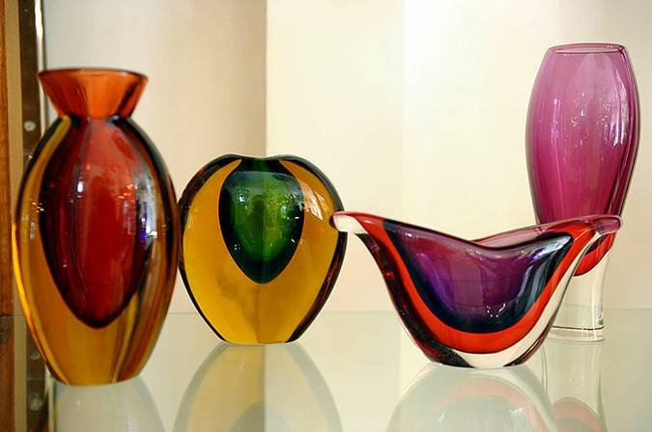
Производство стекла
Сначала массу наматывают на трубку
Потом начинают потихоньку выдувать нужную форму
Затем форма приобретает очертания будущего изделия

Slide 12
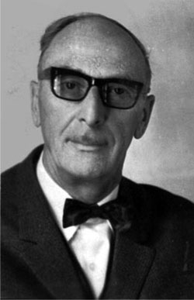
Новейшие технологии
МЕТАЛИЧЕСКОЕ СТЕКЛО. Ситалл- это стекло со свойствами металла. Его можно ковать. По прочности он превосходит чугун, хотя втрое легче его и гораздо дешевле. Его придумал московский профессор
И. И.Китайгородский .

